Slide 1
NENASILNA KOMUNIKACIJA RJEŠAVANJE SUKOBA U MIROTVORNOM KUTIĆU
Vesna Trope
Učiteljica razredne nastave

Slide 2
“Ono što želim u životu je suosjećanje, strujanje između mene i drugih utemeljeno na uzajamnom davanju od srca.”
Marshall Rosenberg

Slide 3
Što je nenasilna komunikacija?
Način komuniciranja koji nas potiče da dajemo od srca.
Suosjećajna komunikacija.

Slide 4
Četiri komponente nenasilne komunikacije:
Opažanje
Osjećaji
Potrebe
Molba

Slide 5
Što je sukob?
Sukob je čin kada dvije osobe žele nešto i pri tom jedna drugoj smetaju da to ostvare.
Drugačije gledanje na neku situaciju.
Pokušaj uvjeravanja jedni drugih da su u pravu.

Slide 6
Kako riješiti sukob?
Nenasilno.
Primjenom mirotvornih kutića (kutić za sukob).

Slide 7
Djeca i sukobi
Za djecu su sukobi prirodni, pomažu im da osjete svoje potrebe i da nauče kako da se usklade s drugima.
Djeca u dobi od 4 do 10 godina sposobna riješiti svađu u jednoj minuti bez uplitanja odrasle osobe.

Slide 8
Uloga učitelja
Raditi s djecom na iskazivanju emocija.
Ostati neutralni.
Pustiti djecu da sama pronađu rješenje.
Ohrabriti ih da izraze osjećaje kako bi situaciju gledali s distance i lakše pronašli rješenje.

Slide 9
Pravila u mirnom kutiću

Slide 10
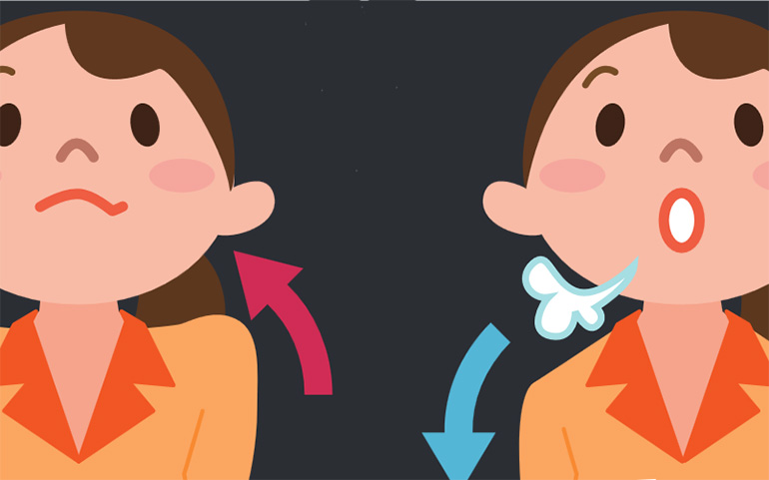
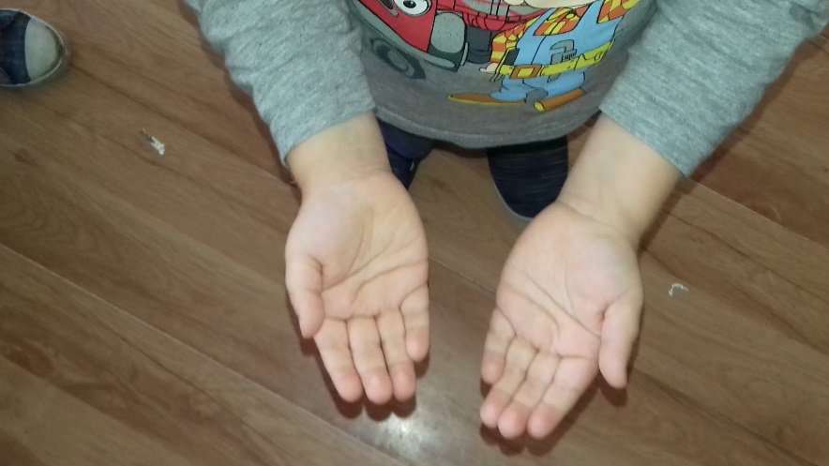
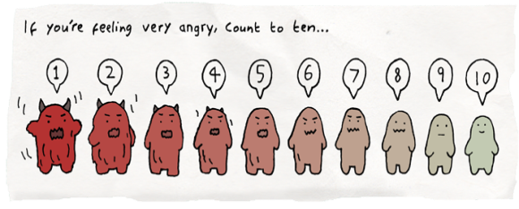
1. SMIRITI SE (duboku disati, otvoriti šake, brojati do 10)
PRAVILA U KUTIĆU
_

Slide 11
2. OBJASNI SITUACIJU (što se dogodilo, kako se osjećaš, koje su tvoje potrebe)
PRAVILA U KUTIĆU

Slide 12
3. SLUŠAJTE JEDNO DRUGO
PRAVILA U KUTIĆU

Slide 13
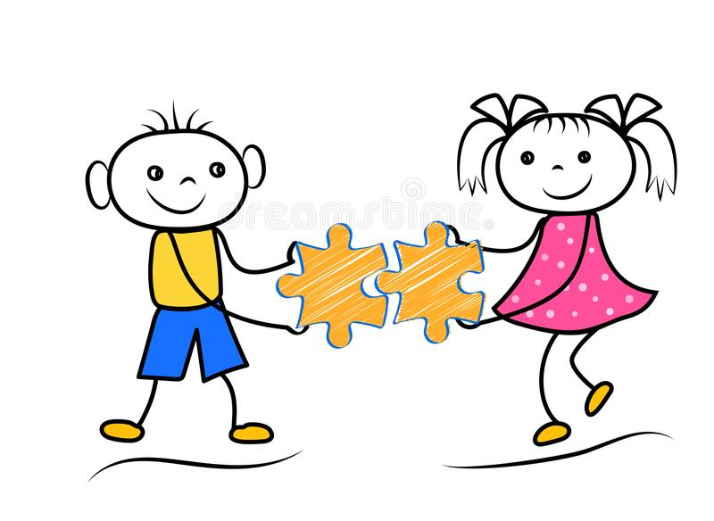
4. PRONAĐITE ZAJEDNIČKO RJEŠENJE
PRAVILA U KUTIĆU

Slide 14
5.RUKUJTE SE ILI ZAGRLITE
PRAVILA U KUTIĆU

Slide 15
6. RECITE NEŠTO LIJEPO JEDNO DRUGOM
PRAVILA U KUTIĆU
Imaš lijepu majicu,dobra ti je frizura, imaš lijep osmijeh…

Slide 16
MIROTVORNI KUTIĆ

Slide 17
Preporučena literatura:
Nenasilna komunikacija – Jezik života, Marshall Rosenberg
Miroljupci –priručnik mirovnog odgoja, Ladislav Bognar, Marina Ništ, Ljerka Tonković
Medijacija u zajednici, Katarina Kruhonja, Barbara Mitchels
Govor nenasilja, Ladislav Bognar
Umijeće svađanja : svađam se, dakle postojim, Brajša, P.

Slide 18
Slike preuzete iz izvora:
https://www.google.com/search?q=palm+up+drawing&client=firefox-b-d&tbm=isch&tbs=rimg:Cf0JpH2zKi9UImA6f_1juwPKN6YciN-RBqi2iNz4chZkCh2U6caL8ENpRMICop9r72Gjt1eIymkOkvLosvo35s8_1w91LnFgxx6XFYPlHbyQQA_1-1_15ueWwTIdmNpD1ZjPKAX0LRBbp1csNn4qEgk6f_1juwPKN6RH
Autorska prava:Masterfile (Royalty-Free Div.)
https://www.google.com/search?client=firefox-b-d&biw=1024&bih=693&tbm=isch&sxsrf=ACYBGNRv9o8wTS6IzvHU_UwsDOYrC6TrHw%3A1574927697696&sa=1&ei=UX3fXan4KcbdwAK3ipr4CA&q=duboko+disanje+free+picture&oq=duboko+disanje+free+picture&gs
https://www.google.com/search?q=komunikacija&client=firefox-b-d&tbm=isch&tbs=rimg:CRRZuYxh43vsImDVMXg5PVWHG_1eIVcqUsaegV9T_1Cr2UtG8fgtsy1db9WWdx0rR_1UX3F_1vQUcAY226piOqE5YyFND6KEg38XpfzkDq9YtXfGr4knVZOGaJulVP97QcP43lGY1RvKKRtx0U4qEgnVMXg5PVWHGxGX_10HdKXPCtyoSCfeIVcqUsaegEUCN_1JNgDQRhKhIJV9T_1Cr2UtG8REARk5SyEh3MqEgkfgtsy1db9WRHXS6NzNFJ5ISoSCWdx0rR_1UX3FEbinhZOapxYYKhIJ_1vQUcAY226oRjbg30UJcXtsqEgliOqE5YyFNDxELM0XYrZFrtyoSCaKEg38XpfzkEfNxYTYFoPX_1KhIJDq9YtXfGr4kRcF6VfAiyQz0qEgknVZOGaJulVBEuWYM4usjN4yoSCf97QcP43lGYEX0n2xQFwY9YKhIJ1RvKKRtx0U4RCtjujKh7wPw&tbo=u&sa=X&ved=2ahUKEwiM0MGYvIzmAhVS-6QKHVMPAM4QuIIBegQIARAv&biw=1024&bih=693&dpr=1#imgrc=FFm5jGHje-y22M:
https://www.google.com/search?client=firefox-b-d&biw=1024&bih=693&tbm=isch&sxsrf=ACYBGNQbhkMx_r51F-CQHDrInI4HHVCQ_g%3A1574929280998&sa=1&ei=gIPfXZTKPM7OwALc2brQAg&q=problem+solving+clipart&oq=problem+solving&gs_l=img.1.4.35i39j0i30l9.0.0..31254...0.0..0.105.188.1j1......0......gws-wiz-img.......0i7i30.y5mfMZJGMpQ#imgrc=Lb3pXkOI0nRUHM:
https://www.google.com/search?client=firefox-b-d&biw=1024&bih=693&tbm=isch&sxsrf=ACYBGNSPclgAvgDueoRYgRxJNKhbA-rfVw%3A1574929570870&sa=1&ei=ooTfXdvZNJHLwQK5z4CoBQ&q=listening+to+each+other+clipart&oq=listening+eachclipart&gs_l=img.1.0.0i8i7i30l4.25463.26903..29765...0.0..0.100.569.5j1......0....1..gws-wiz-img.......35i39j0i7i30j0i7i5i30.mvmHZrWKKsU#imgdii=ZjZtuBH8IUI6MM:&imgrc=YaDeKj1Kbh7t3M:
https://www.google.com/search?client=firefox-b-d&biw=1024&bih=693&tbm=isch&sxsrf=ACYBGNS5Mq3Zaru7XMB0gCXzJnOE2CPTVQ%3A1574929601534&sa=1&ei=wYTfXZ6UIIvIwAKx6oSIAw&q=hugging+each+other+clipart&oq=hug+each+other+clipart&gs_l=img.1.0.0i7i30j0i7i5i30l4.140445.140967..143668...1.0..0.123.425.2j2......0....1..gws-wiz-img.......35i39j0i5i30i19.Hbv6E9csve4#imgrc=oPZAxrtcigHQbM:
https://www.google.com/search?client=firefox-b-d&biw=1024&bih=693&tbm=isch&sxsrf=ACYBGNTiRykIVGLklWZ5ntzycvcMI47Lag%3A1574929746212&sa=1&ei=UoXfXcmzDOOrrgStsYSoBQ&q=talking+to+each+other+clipart&oq=ta+other+clipart&gs_l=img.1.0.0i7i30l3j0i7i5i30l7.225020.225799..228316...1.0..0.125.323.1j2......0....1..gws-wiz-img.......0i19j0i5i30i19.5vXulyEtyoM#imgrc=375Rla9ozDvseM:

Slide 19
Hvala na pažnji!

